Slide 1


Slide 2

课堂实录（视频）
扫码，免费看800分钟！
获取更多信息，请联系编辑：13166715360（杜编辑）

Slide 3
9.2.2 总体百分位数的估计
《中国数学教育》独家发布
北京市朝阳外国语学校 刘嘉
Notes:
各位评委、老师们：
大家好！我是北京市朝阳外国语学校的数学教师刘嘉.很高兴能有机会参加这次教学研讨活动，向各位老师们学习.
我说课的内容是《函数的单调性与导数》

Slide 4
一、教学背景的分析
二、教学目标的确定
《中国数学教育》独家发布
三、教学策略的选择
四、教学过程的设计
五、教学特点及反思
Notes:
下面我将从教学背景、教学目标、教学策略、教学过程、教学特点及反思这五个方面对本节课进行说明

Slide 5

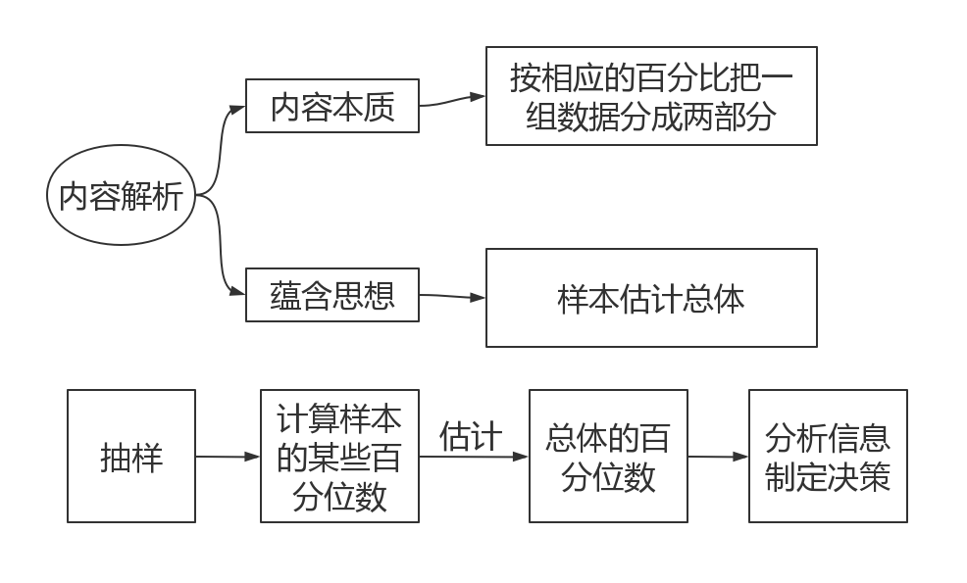
1
教学内容解析
《中国数学教育》独家发布
关系
Notes:
《函数的单调性与导数》这节课是人教A版《普通高中课程标准实验教科书数学》选修2-2第一章《导数及其应用》第三节的内容，本课知识要素包含两个概念，函数单调性的概念，导数的概念及几何意义，两个原理，即导数正负与单调性的关系；导数绝对值与增减快慢的关系。

Slide 6
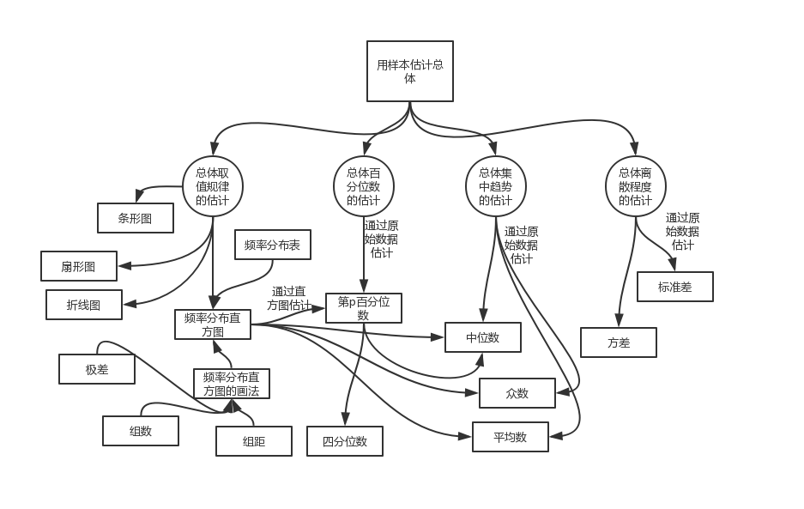
1
教学内容解析
知识的
上下位
关系
《中国数学教育》独家发布
导数
其应用
Notes:
本节课是在学生学习了导数的概念、导数的几何意义、导数的计算的基础上学习的内容.

Slide 7
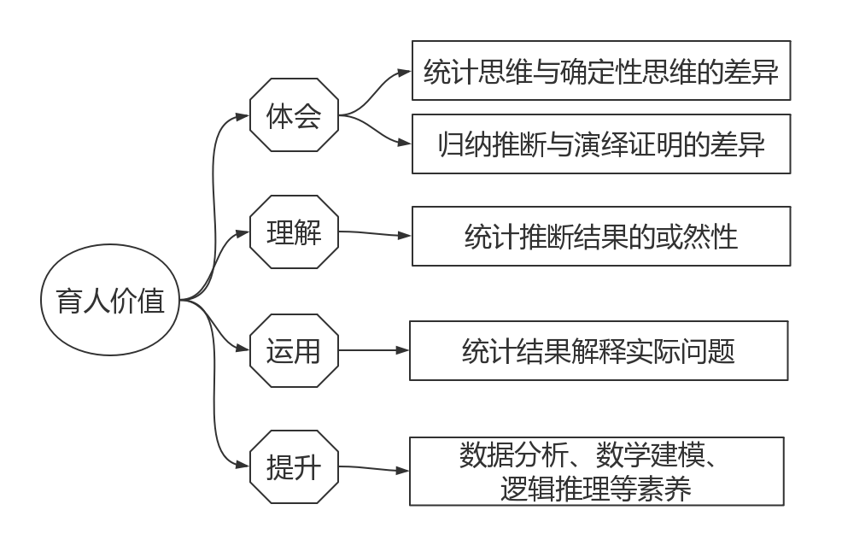
1
教学内容解析
《中国数学教育》独家发布
Notes:
学好本节课的内容，既可以加深对导数概念的理解，又可以为后面研究函数的极值与最值打好基础.同时，本节课又有承前启后的作用，既可以对必修一函数的性质进行更为深入的研究，又可以为今后学习高等数学的内容打好基础.

Slide 8

1
教学内容解析
利用样本百分位数估计总体百分位数
《中国数学教育》独家发布
重点
Notes:
根据教学内容解析和学情分析，我制定了本节课的教学重点和难点如下：
重点：利用导数研究函数的单调性.
难点：利用导数的概念及其几何意义研究函数的单调性.

Slide 9
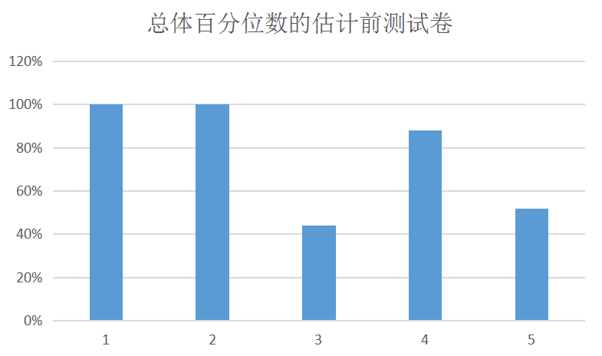
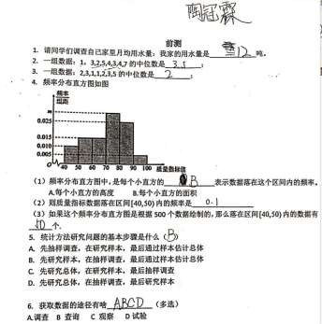
2
学生学情分析
《中国数学教育》独家发布
Notes:
我所教班级的学生能够比较熟练的应用图形计算器对函数的图象及其性质进行简单的研究.
认知基础方面，学生在高一已经学习了函数的单调性的定义，并能利用定义判断部分函数在给定区间上的单调性.学生还学习了基本初等函数，对基本初等函数的图象及其单调性比较熟悉，大部分学生会用数形结合的思想方法研究简单的数学问题.

Slide 10
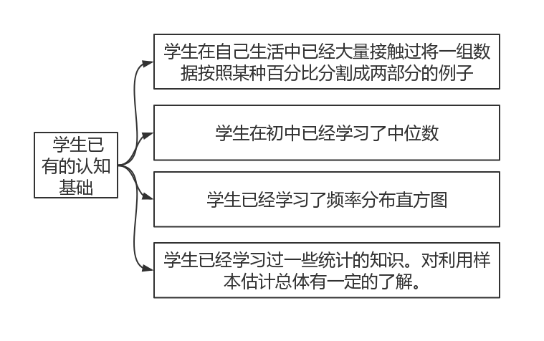
《中国数学教育》独家发布

Slide 11
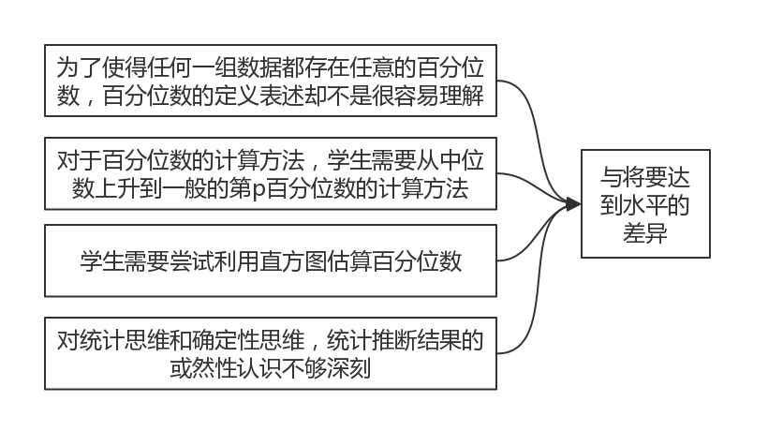
《中国数学教育》独家发布

Slide 12

3
教学重点和难点
《中国数学教育》独家发布
难点
百分位数概念建构及计算程序提炼
Notes:
根据教学内容解析和学情分析，我制定了本节课的教学重点和难点如下：
重点：利用导数研究函数的单调性.
难点：利用导数的概念及其几何意义研究函数的单调性.

Slide 13


1
2
3
理解一组数据的第p百分位数的概念；
掌握计算n个数的第p百分位数的方法；
通过具体事例，感悟在实际生活中进行科学决策的必要性，体会统计思维与确定性思维的差异、归纳推断与演绎证明的差异据。
《中国数学教育》独家发布
Notes:
高中数学课程标准中明确指出“在教学中，要防止将导数仅仅作为一些规则和步骤来学习，而忽视它的思想和价值”.基于这样的要求和学生知识和能力储备的情况，我制定了以下教学目标：

Slide 14
达成以上目标的标志是：
1.能够从具体的一组数据的某些特殊的百分位
数入手，说出第p百分位数的概念；
通过具体事例，感悟在实际生活中进行科学决策的必要性，体会统计思维与确定性思维的差异、归纳推断与演绎证明的差异据。
《中国数学教育》独家发布
2.能够提炼出计算n个数据的第p百分位数的方
法，画出大致的流程图。能够对实际生活中通
过抽样调查得到的数据，用这种方法具体的计
算该组数据的某个百分位数；
3.能够用样本的百分位数据对总体的百分位数
据进行估计，合理作出科学的决策。
Notes:
高中数学课程标准中明确指出“在教学中，要防止将导数仅仅作为一些规则和步骤来学习，而忽视它的思想和价值”.基于这样的要求和学生知识和能力储备的情况，我制定了以下教学目标：

Slide 15

问题探究式
教学方式
多媒体辅助和信息技术相结合
《中国数学教育》独家发布
教学手段
学习
方式
独立思考、
动手实践、
自主探索、
合作交流
Notes:
本节课采用“问题探究式”的教学方式，和多媒体辅助与信息技术相结合的教学手段，为不同认知基础的学生提供了独立思考、动手实践、自主探索、合作交流的学习活动．

Slide 16

创设情境
1
2
探究新知
《中国数学教育》独家发布
学以致用
3
归纳小结
布置作业
4
5
Notes:
为了达到以上教学目标，我把这节课分为三阶段发现阶段，论证阶段，应用阶段；五环节：创设情境，探究新知，学以致用，归纳小结，布置作业。我将重点对前3个环节予以说明。

Slide 17

1
创设情境
《中国数学教育》独家发布
基础性
针对性
发展性
Notes:
这个环节用了两个情境，里约奥运施廷懋吴敏霞的高台跳水和孙杨的400米自由泳。使用高台跳水的情境，能很好的起到承上启下的作用。承上是指在这节课之前的教学内容，即变化率问题，导数的概念，导数的几何意义中，学生都接触过这个情境，因此对这个情境非常熟悉，特别是在导数的几何意义那节，教材中已经明确的提到了某点导数的正负和该点附近单调性的关系；启下是指在本课和本课之后的教学内容，即函数的单调性与导数，函数的极值与导数中，学生还会再次接触这个情境。学生通过这个情境，发现运动员从起跳到最高点，v(t)>0,h(t)递增；从最高点到入水点，v(t)<0,h(t)递减。

Slide 18
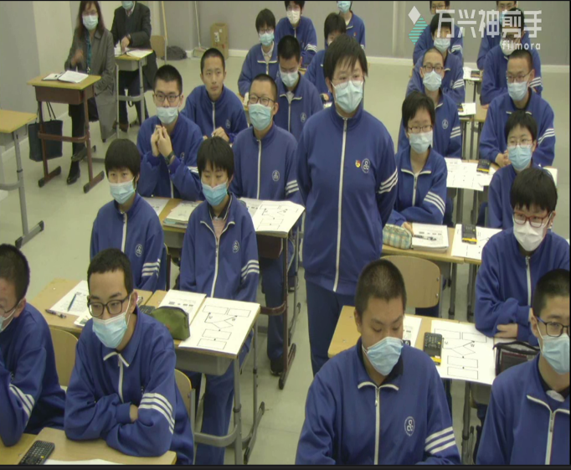
1
创设情境
跟同龄人身高的中位数比一下
《中国数学教育》独家发布
Notes:
这个环节用了两个情境，里约奥运施廷懋吴敏霞的高台跳水和孙杨的400米自由泳。使用高台跳水的情境，能很好的起到承上启下的作用。承上是指在这节课之前的教学内容，即变化率问题，导数的概念，导数的几何意义中，学生都接触过这个情境，因此对这个情境非常熟悉，特别是在导数的几何意义那节，教材中已经明确的提到了某点导数的正负和该点附近单调性的关系；启下是指在本课和本课之后的教学内容，即函数的单调性与导数，函数的极值与导数中，学生还会再次接触这个情境。学生通过这个情境，发现运动员从起跳到最高点，v(t)>0,h(t)递增；从最高点到入水点，v(t)<0,h(t)递减。

Slide 19
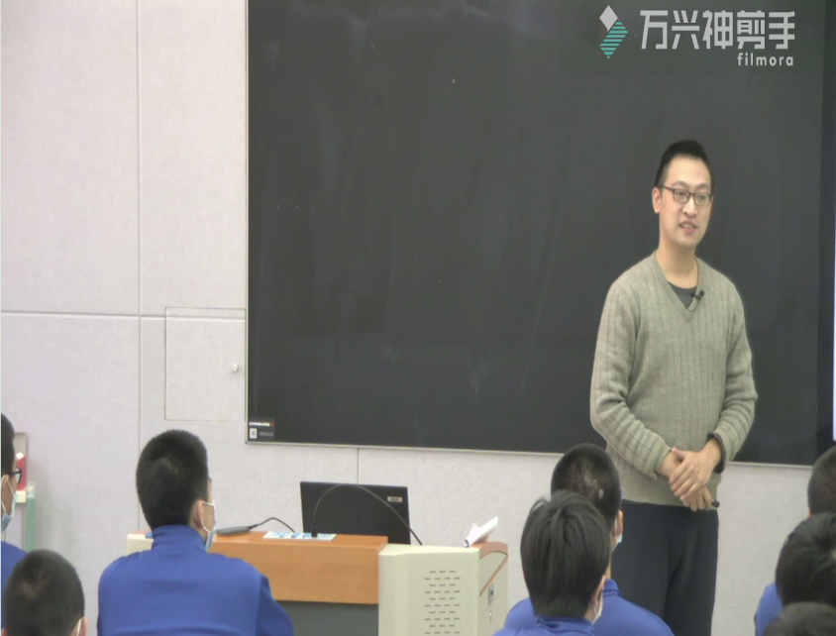
1
创设情境
《中国数学教育》独家发布
怎么知道同龄人身高的中位数呢？
Notes:
这个环节用了两个情境，里约奥运施廷懋吴敏霞的高台跳水和孙杨的400米自由泳。使用高台跳水的情境，能很好的起到承上启下的作用。承上是指在这节课之前的教学内容，即变化率问题，导数的概念，导数的几何意义中，学生都接触过这个情境，因此对这个情境非常熟悉，特别是在导数的几何意义那节，教材中已经明确的提到了某点导数的正负和该点附近单调性的关系；启下是指在本课和本课之后的教学内容，即函数的单调性与导数，函数的极值与导数中，学生还会再次接触这个情境。学生通过这个情境，发现运动员从起跳到最高点，v(t)>0,h(t)递增；从最高点到入水点，v(t)<0,h(t)递减。

Slide 20
1
创设情境
《中国数学教育》独家发布
方案一：查询
方案二：调查--样本中位数--总体中位数
Notes:
这个环节用了两个情境，里约奥运施廷懋吴敏霞的高台跳水和孙杨的400米自由泳。使用高台跳水的情境，能很好的起到承上启下的作用。承上是指在这节课之前的教学内容，即变化率问题，导数的概念，导数的几何意义中，学生都接触过这个情境，因此对这个情境非常熟悉，特别是在导数的几何意义那节，教材中已经明确的提到了某点导数的正负和该点附近单调性的关系；启下是指在本课和本课之后的教学内容，即函数的单调性与导数，函数的极值与导数中，学生还会再次接触这个情境。学生通过这个情境，发现运动员从起跳到最高点，v(t)>0,h(t)递增；从最高点到入水点，v(t)<0,h(t)递减。

Slide 21
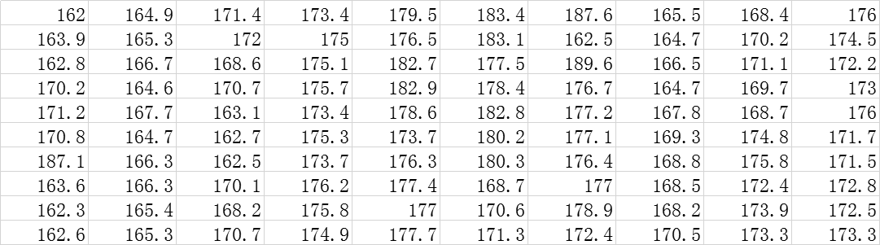
1
创设情境
《中国数学教育》独家发布
Notes:
这个环节用了两个情境，里约奥运施廷懋吴敏霞的高台跳水和孙杨的400米自由泳。使用高台跳水的情境，能很好的起到承上启下的作用。承上是指在这节课之前的教学内容，即变化率问题，导数的概念，导数的几何意义中，学生都接触过这个情境，因此对这个情境非常熟悉，特别是在导数的几何意义那节，教材中已经明确的提到了某点导数的正负和该点附近单调性的关系；启下是指在本课和本课之后的教学内容，即函数的单调性与导数，函数的极值与导数中，学生还会再次接触这个情境。学生通过这个情境，发现运动员从起跳到最高点，v(t)>0,h(t)递增；从最高点到入水点，v(t)<0,h(t)递减。

Slide 22
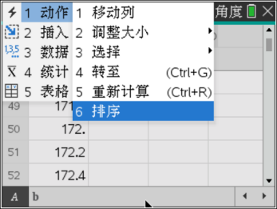
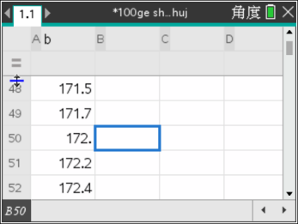
1
创设情境
先将数据排序，然后找到第50和51个数字取平均数
《中国数学教育》独家发布
Notes:
这个环节用了两个情境，里约奥运施廷懋吴敏霞的高台跳水和孙杨的400米自由泳。使用高台跳水的情境，能很好的起到承上启下的作用。承上是指在这节课之前的教学内容，即变化率问题，导数的概念，导数的几何意义中，学生都接触过这个情境，因此对这个情境非常熟悉，特别是在导数的几何意义那节，教材中已经明确的提到了某点导数的正负和该点附近单调性的关系；启下是指在本课和本课之后的教学内容，即函数的单调性与导数，函数的极值与导数中，学生还会再次接触这个情境。学生通过这个情境，发现运动员从起跳到最高点，v(t)>0,h(t)递增；从最高点到入水点，v(t)<0,h(t)递减。

Slide 23
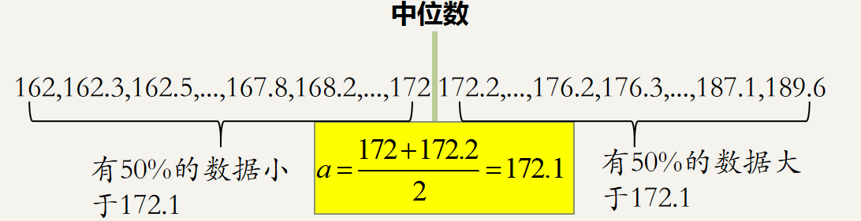
1
创设情境
《中国数学教育》独家发布
Notes:
这个环节用了两个情境，里约奥运施廷懋吴敏霞的高台跳水和孙杨的400米自由泳。使用高台跳水的情境，能很好的起到承上启下的作用。承上是指在这节课之前的教学内容，即变化率问题，导数的概念，导数的几何意义中，学生都接触过这个情境，因此对这个情境非常熟悉，特别是在导数的几何意义那节，教材中已经明确的提到了某点导数的正负和该点附近单调性的关系；启下是指在本课和本课之后的教学内容，即函数的单调性与导数，函数的极值与导数中，学生还会再次接触这个情境。学生通过这个情境，发现运动员从起跳到最高点，v(t)>0,h(t)递增；从最高点到入水点，v(t)<0,h(t)递减。

Slide 24
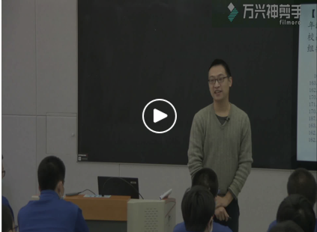
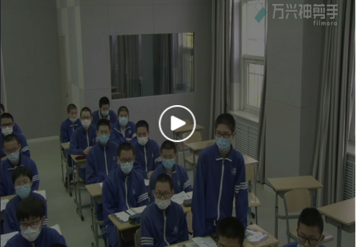
1
创设情境
《中国数学教育》独家发布
Notes:
这个环节用了两个情境，里约奥运施廷懋吴敏霞的高台跳水和孙杨的400米自由泳。使用高台跳水的情境，能很好的起到承上启下的作用。承上是指在这节课之前的教学内容，即变化率问题，导数的概念，导数的几何意义中，学生都接触过这个情境，因此对这个情境非常熟悉，特别是在导数的几何意义那节，教材中已经明确的提到了某点导数的正负和该点附近单调性的关系；启下是指在本课和本课之后的教学内容，即函数的单调性与导数，函数的极值与导数中，学生还会再次接触这个情境。学生通过这个情境，发现运动员从起跳到最高点，v(t)>0,h(t)递增；从最高点到入水点，v(t)<0,h(t)递减。

Slide 25
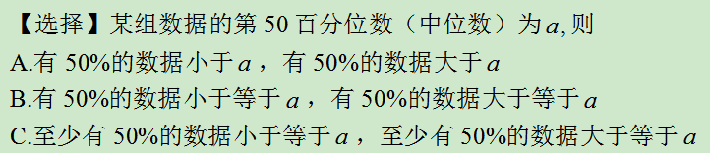
1
探究新知
《中国数学教育》独家发布
Notes:
这个环节用了两个情境，里约奥运施廷懋吴敏霞的高台跳水和孙杨的400米自由泳。使用高台跳水的情境，能很好的起到承上启下的作用。承上是指在这节课之前的教学内容，即变化率问题，导数的概念，导数的几何意义中，学生都接触过这个情境，因此对这个情境非常熟悉，特别是在导数的几何意义那节，教材中已经明确的提到了某点导数的正负和该点附近单调性的关系；启下是指在本课和本课之后的教学内容，即函数的单调性与导数，函数的极值与导数中，学生还会再次接触这个情境。学生通过这个情境，发现运动员从起跳到最高点，v(t)>0,h(t)递增；从最高点到入水点，v(t)<0,h(t)递减。

Slide 26
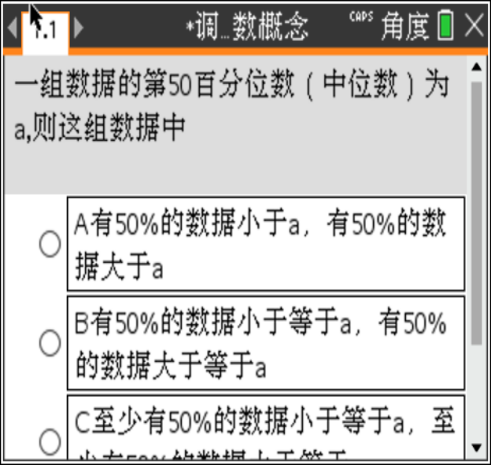
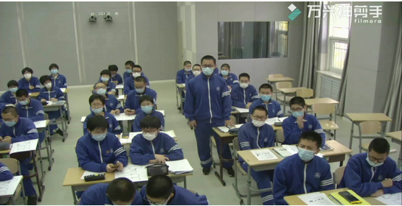
1
探究新知
《中国数学教育》独家发布
Notes:
这个环节用了两个情境，里约奥运施廷懋吴敏霞的高台跳水和孙杨的400米自由泳。使用高台跳水的情境，能很好的起到承上启下的作用。承上是指在这节课之前的教学内容，即变化率问题，导数的概念，导数的几何意义中，学生都接触过这个情境，因此对这个情境非常熟悉，特别是在导数的几何意义那节，教材中已经明确的提到了某点导数的正负和该点附近单调性的关系；启下是指在本课和本课之后的教学内容，即函数的单调性与导数，函数的极值与导数中，学生还会再次接触这个情境。学生通过这个情境，发现运动员从起跳到最高点，v(t)>0,h(t)递增；从最高点到入水点，v(t)<0,h(t)递减。

Slide 27
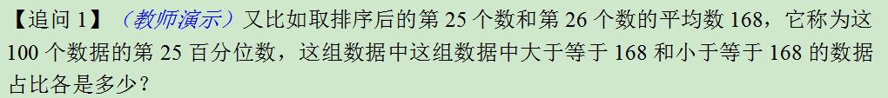
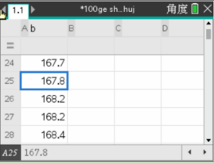
1
创设情境
《中国数学教育》独家发布
Notes:
这个环节用了两个情境，里约奥运施廷懋吴敏霞的高台跳水和孙杨的400米自由泳。使用高台跳水的情境，能很好的起到承上启下的作用。承上是指在这节课之前的教学内容，即变化率问题，导数的概念，导数的几何意义中，学生都接触过这个情境，因此对这个情境非常熟悉，特别是在导数的几何意义那节，教材中已经明确的提到了某点导数的正负和该点附近单调性的关系；启下是指在本课和本课之后的教学内容，即函数的单调性与导数，函数的极值与导数中，学生还会再次接触这个情境。学生通过这个情境，发现运动员从起跳到最高点，v(t)>0,h(t)递增；从最高点到入水点，v(t)<0,h(t)递减。

Slide 28
1
创设情境
《中国数学教育》独家发布
小于168的占25%，大于168的占75%
Notes:
这个环节用了两个情境，里约奥运施廷懋吴敏霞的高台跳水和孙杨的400米自由泳。使用高台跳水的情境，能很好的起到承上启下的作用。承上是指在这节课之前的教学内容，即变化率问题，导数的概念，导数的几何意义中，学生都接触过这个情境，因此对这个情境非常熟悉，特别是在导数的几何意义那节，教材中已经明确的提到了某点导数的正负和该点附近单调性的关系；启下是指在本课和本课之后的教学内容，即函数的单调性与导数，函数的极值与导数中，学生还会再次接触这个情境。学生通过这个情境，发现运动员从起跳到最高点，v(t)>0,h(t)递增；从最高点到入水点，v(t)<0,h(t)递减。

Slide 29
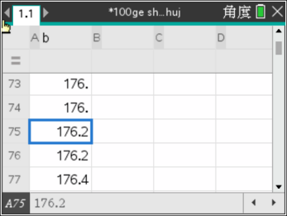
1
创设情境
《中国数学教育》独家发布
小于等于176.2的占76%，大于等于176.2的占26%
Notes:
这个环节用了两个情境，里约奥运施廷懋吴敏霞的高台跳水和孙杨的400米自由泳。使用高台跳水的情境，能很好的起到承上启下的作用。承上是指在这节课之前的教学内容，即变化率问题，导数的概念，导数的几何意义中，学生都接触过这个情境，因此对这个情境非常熟悉，特别是在导数的几何意义那节，教材中已经明确的提到了某点导数的正负和该点附近单调性的关系；启下是指在本课和本课之后的教学内容，即函数的单调性与导数，函数的极值与导数中，学生还会再次接触这个情境。学生通过这个情境，发现运动员从起跳到最高点，v(t)>0,h(t)递增；从最高点到入水点，v(t)<0,h(t)递减。

Slide 30
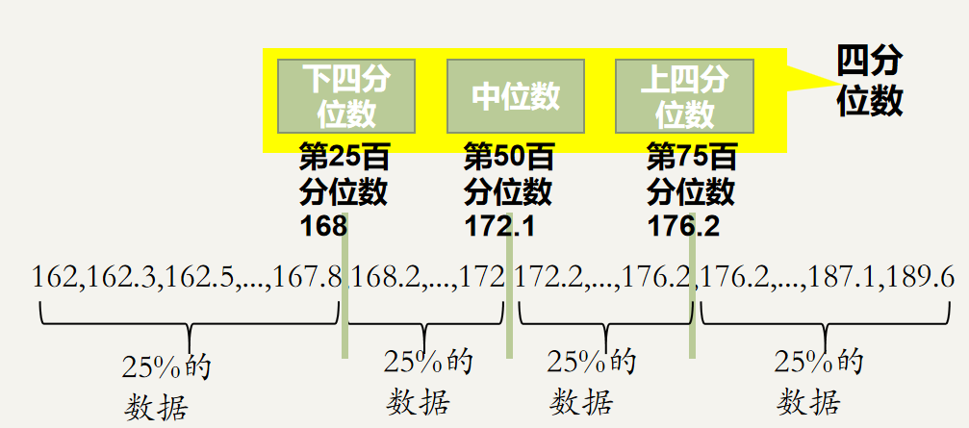
《中国数学教育》独家发布

Slide 31
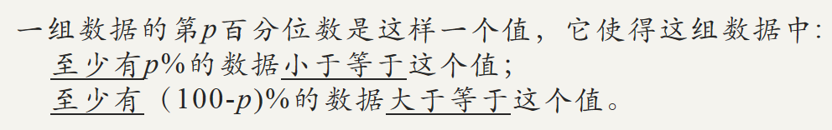
特殊
一般
百分位数概念的建构：
《中国数学教育》独家发布

Slide 32

现实中抽样调查得到的数据往往不是恰好100个，那么怎么确定这组数据的某个百分位数呢？
《中国数学教育》独家发布

Slide 33
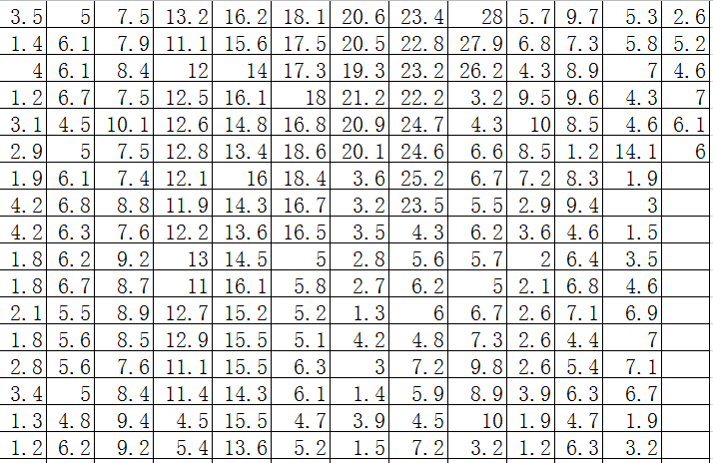
《中国数学教育》独家发布

Slide 34
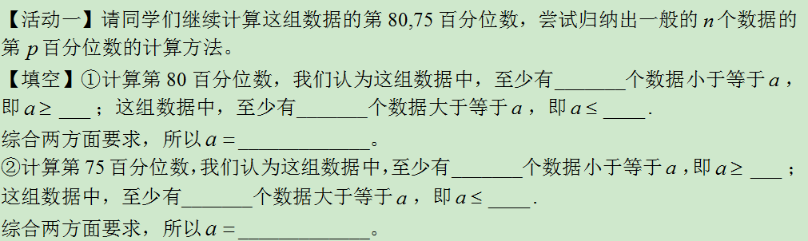
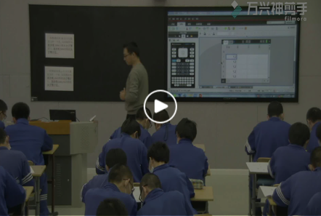
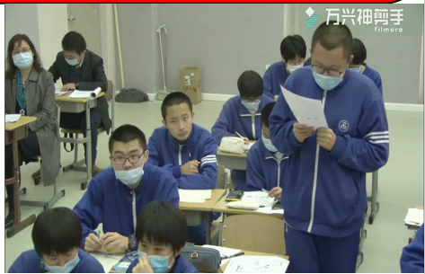
《中国数学教育》独家发布

Slide 35
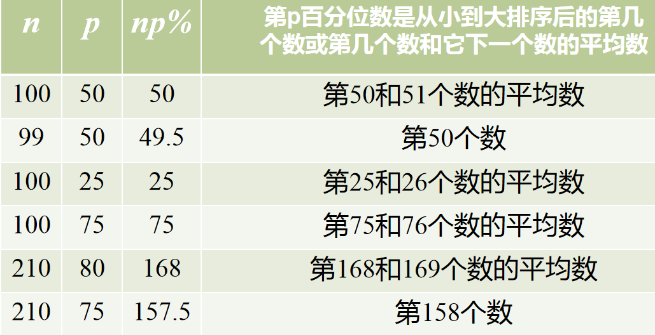
请观察我们已经得到的这些百分位数，归纳一般的百分位数的计算程序
《中国数学教育》独家发布

Slide 36
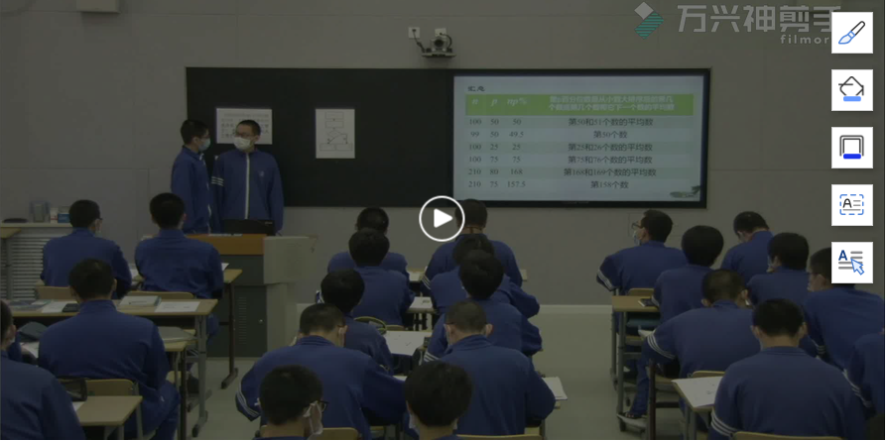
学生汇报
《中国数学教育》独家发布

Slide 37
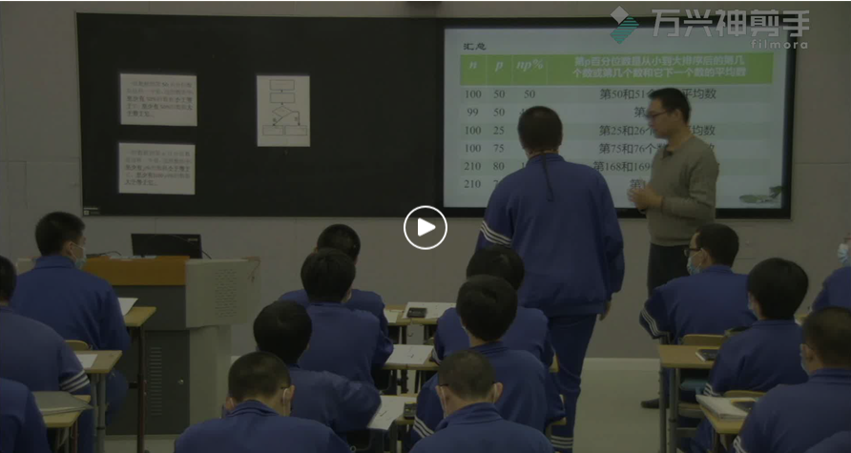
不同的意见
《中国数学教育》独家发布

Slide 38
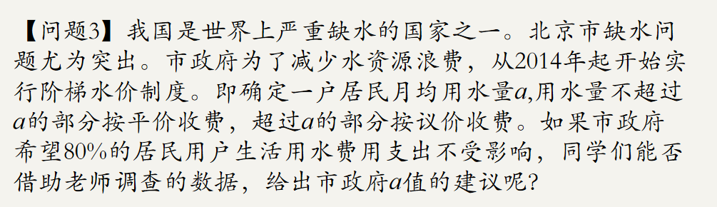
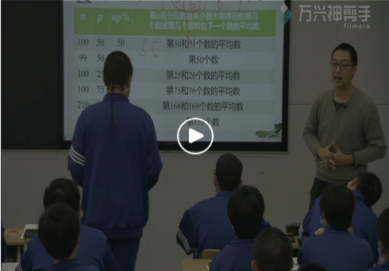
《中国数学教育》独家发布

Slide 39
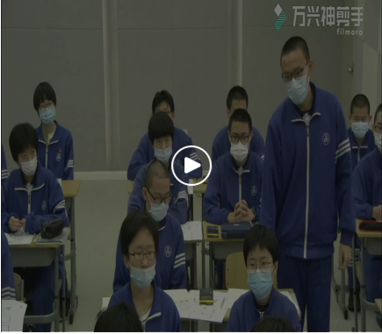
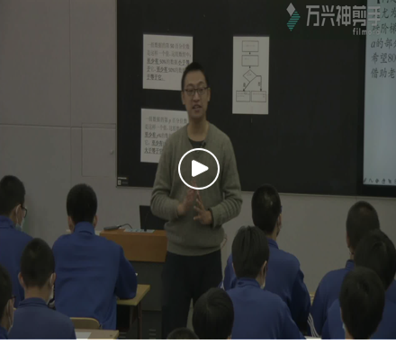
观点1：14>13.6,可以
观点2：不确定，有可能达不
到节约用水效果
《中国数学教育》独家发布

Slide 40
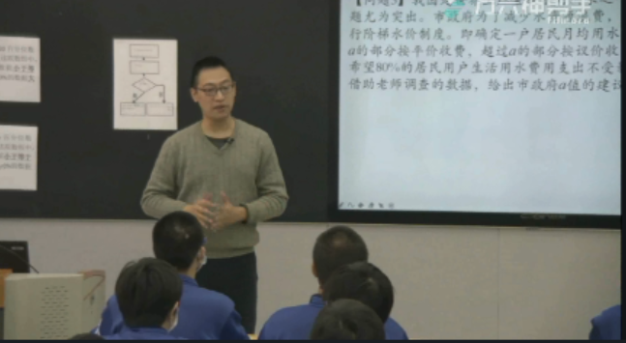
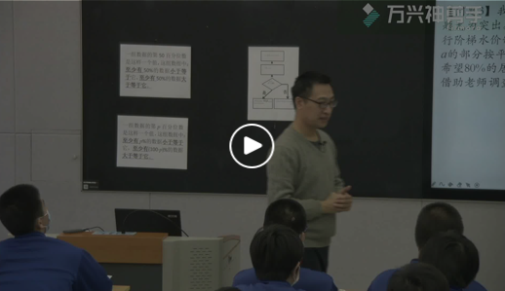
【追问2】标准定在14一定能保证80%的居民用
水不超标吗？
不一定
那么哪些因素可能产生误差呢？
《中国数学教育》独家发布

Slide 41
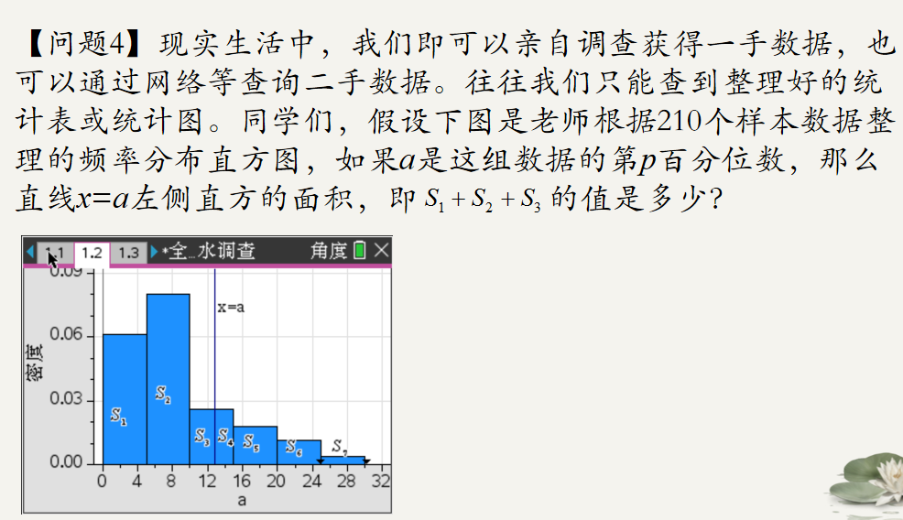
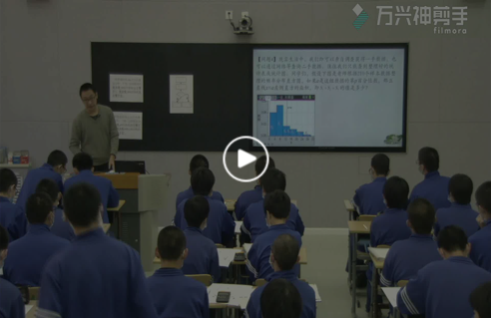
《中国数学教育》独家发布

Slide 42
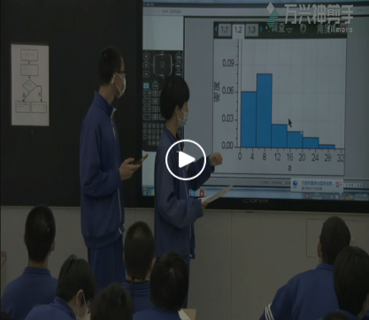
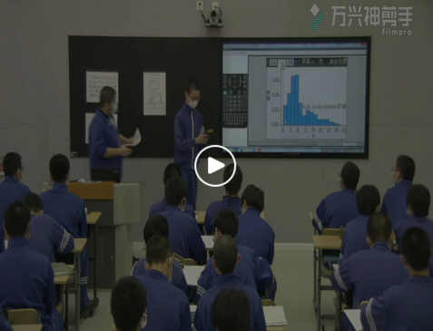
【活动二】请同学们将这210个数据整理成频率分
布直方图，并通过频率直方图估计这210个数据的
第80分位数。
《中国数学教育》独家发布

Slide 43
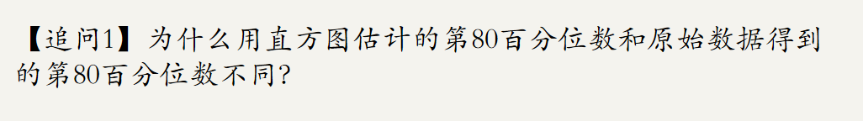
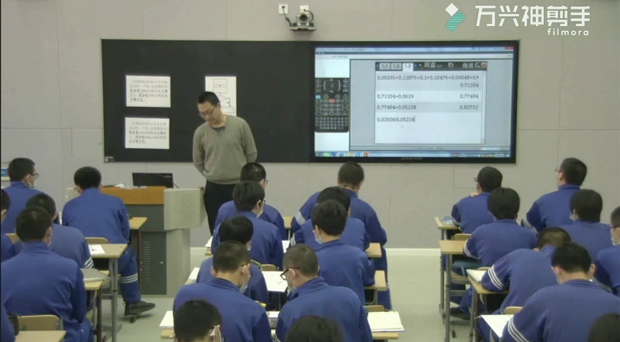
《中国数学教育》独家发布

Slide 44
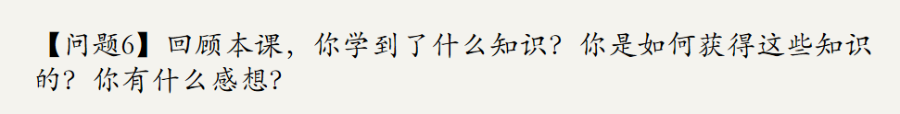
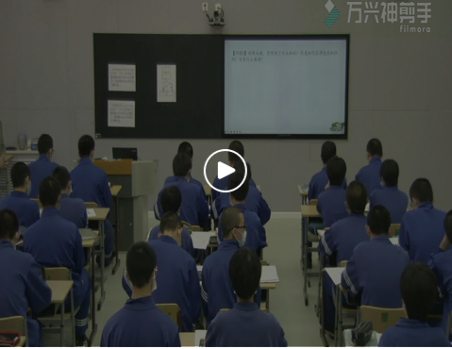
《中国数学教育》独家发布

Slide 45
谢谢！
《中国数学教育》独家发布
朝阳外国语学校 刘嘉

Slide 46
课堂实录（视频）
扫码，免费看800分钟！
获取更多信息，请联系编辑：13166715360（杜编辑）

